Slide 1
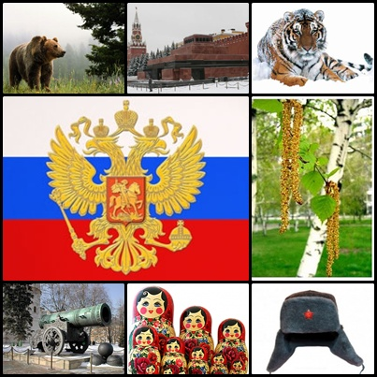
Россия на карте мира

Slide 2
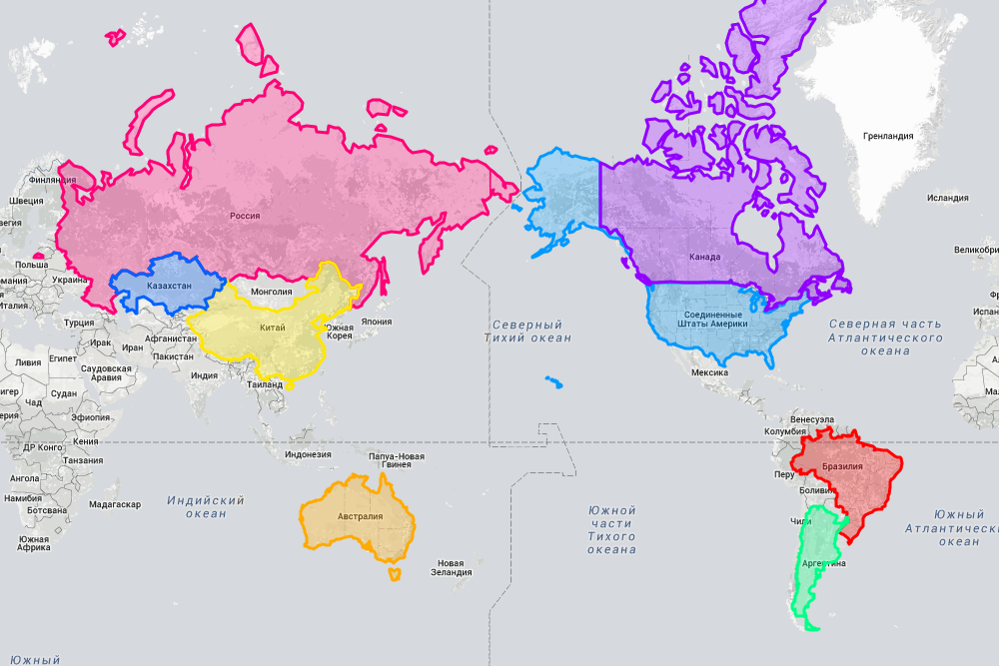

Slide 3
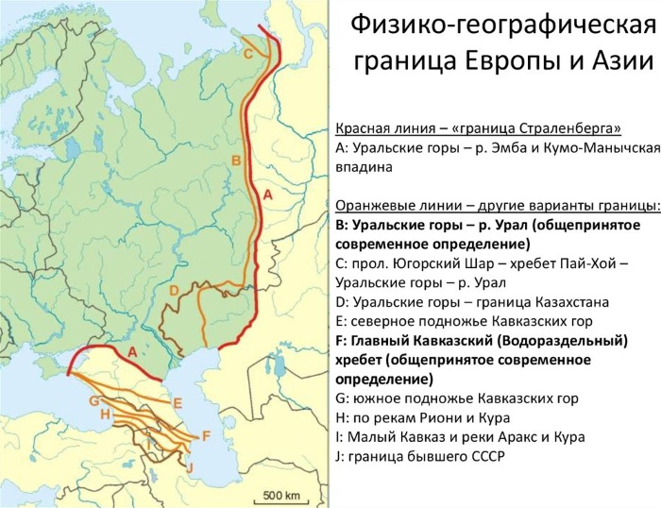

Slide 4
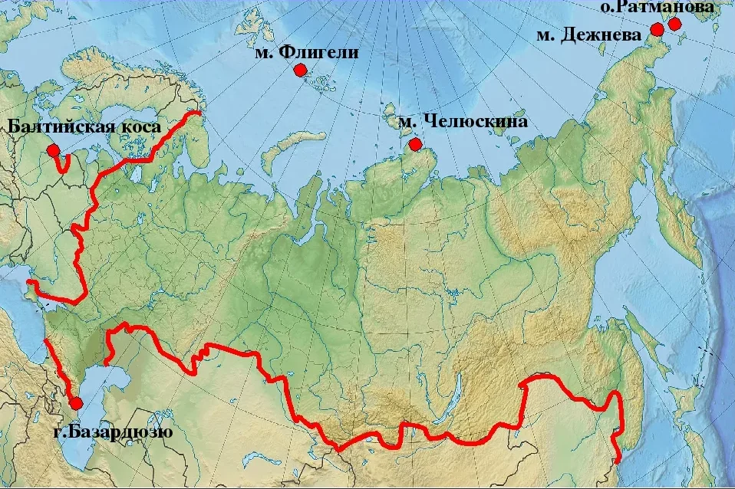

Slide 6
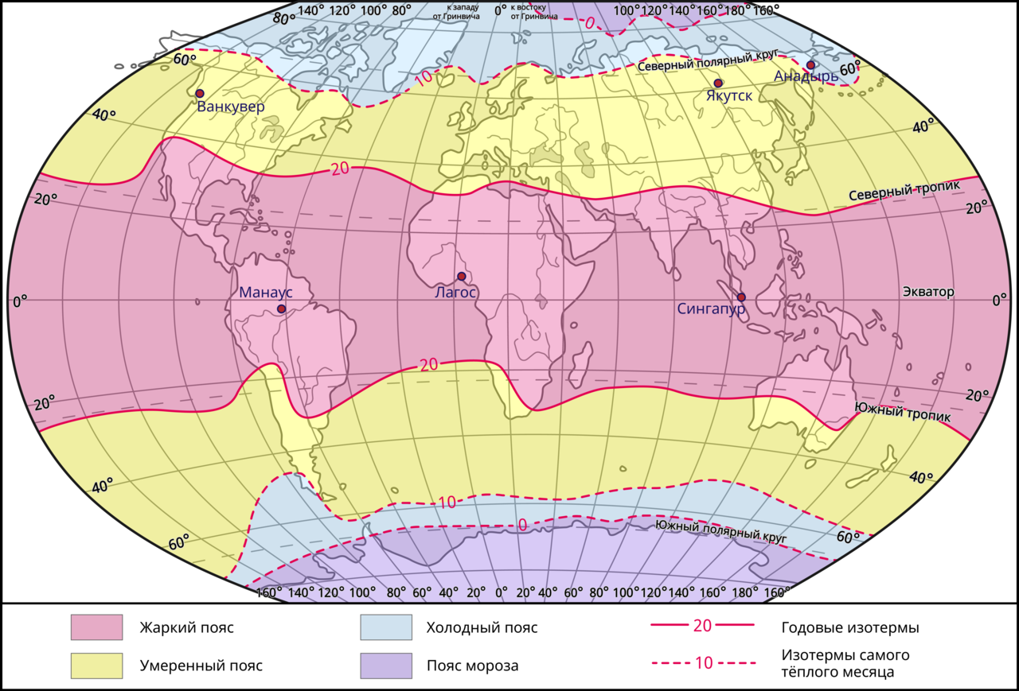

Slide 7
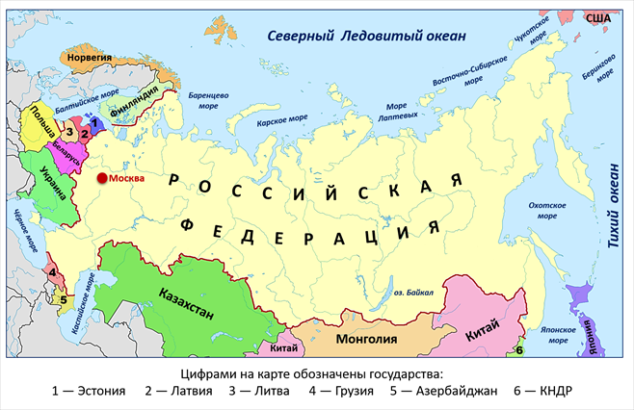

Slide 8
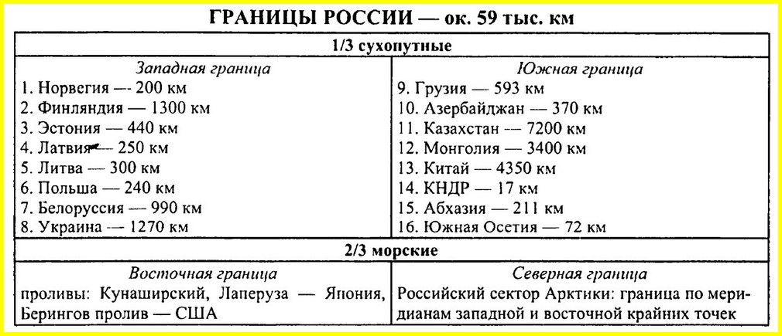

Slide 9
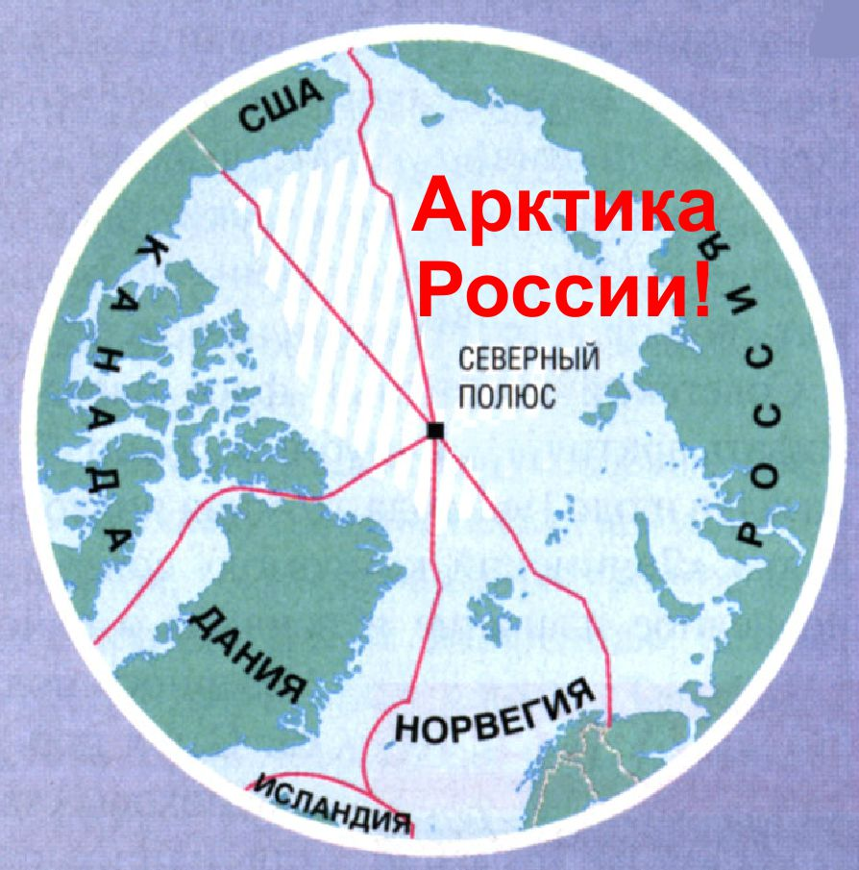
Какая область России граничит с Польшей и Литвой?
Что значит «морская граница»?
С какими странами Россия граничит только по морю?
Что такое «Российский сектор Арктики»?

Slide 10
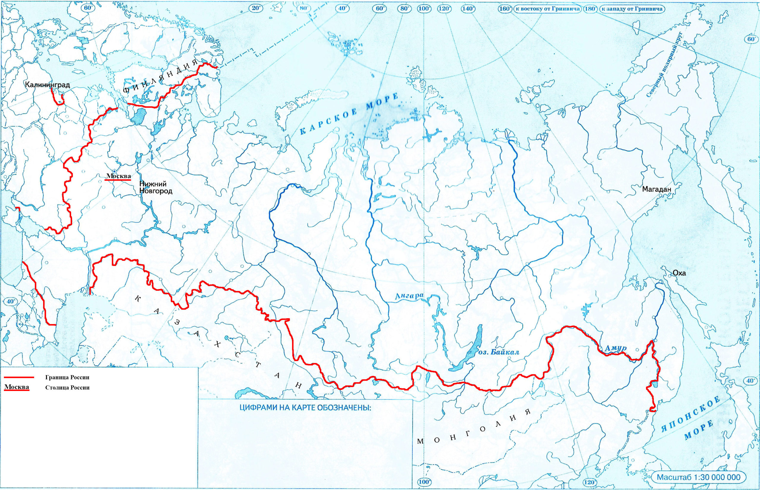
На контурной карте:
Государственная граница
Пограничные государства
Крайние точки
Природные рубежи России (О. Ратманова, Кавказ, Прикаспийская низменность, Алтай, проливы - Берингов, Кунаширский, Лаперуза
Подписать моря, омывающие территорию России, подчеркнуть внутренние моря.

Slide 11
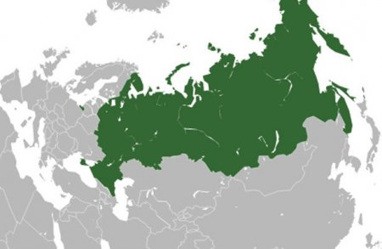
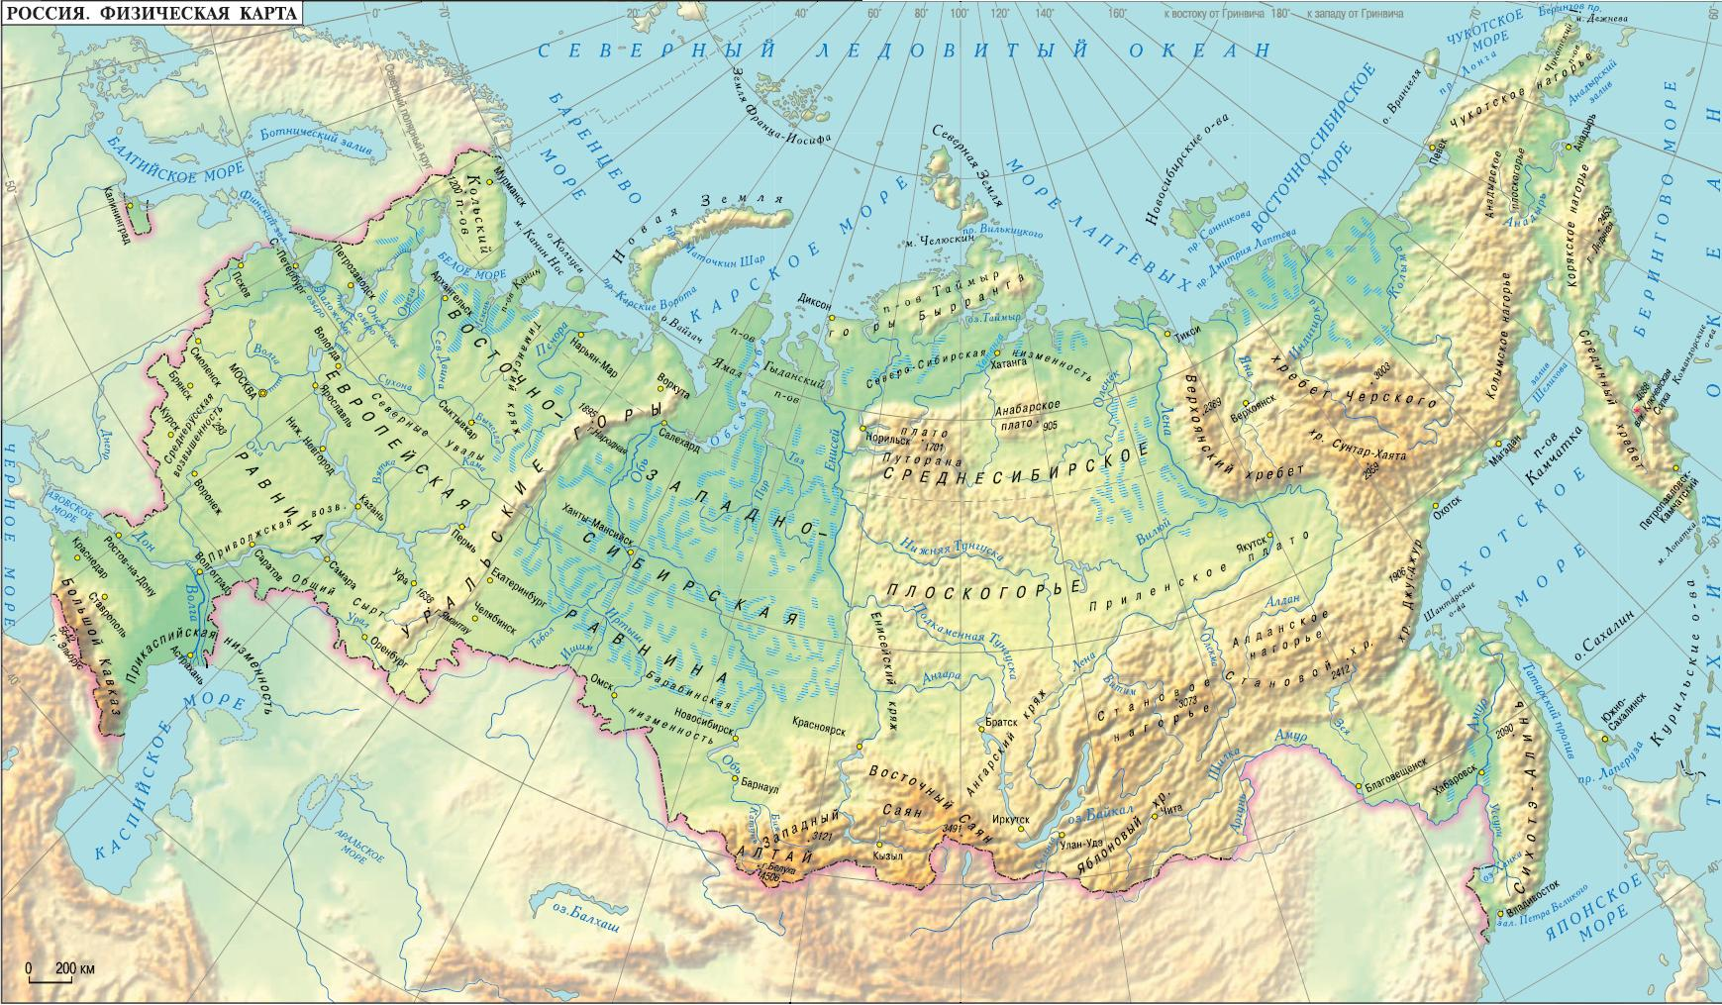
Запишите в тетради положительные и отрицательные черты географического положения России

Slide 13
Вопросы
Какова площадь России?
Крайняя северная материковая точка?
С какими государствами имеет самую протяженную границу?
С какими государствами только морские границы?
С какими непризнанными государствами граничит Россия?
Сколько морей омывает Россию?

Slide 14
Дз
П. 1
Оформить в тетради сообщение «В нашей стране есть самое, самое….»

